Slide 1

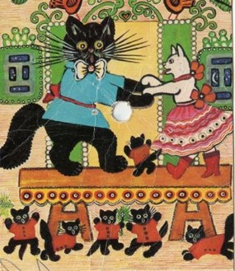

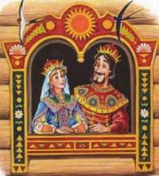
МБДОУ д/с комбинированного вида №1 «Семицветик»
Устное народное творчество как средство духовно-нравственного воспитания детей младшего возраста
Автор проекта: воспитатель
Стукалина Э.В.

Slide 2
Устное народное творчество. Фольклор.
Фольклор -
народное творчество
англ. folk – народ,
lore – мудрость, знание
совокупность обычаев, обрядов,
песен и других явлений народного быта.

Slide 3
Актуальность:
Формирование основ моральных качеств начинается еще в дошкольном детстве. От того насколько успешно осуществляется этот процесс, во многом зависит духовно-нравственное развитие ребенка. Одним из средств духовно-нравственного воспитания дошкольников является устное народное творчество. Неслучайно фольклор с давних времен должным образом оценивается в разных аспектах: как средство педагогического воздействия, как средство психолого-педагогического изучения ребенка, как средство формирования духовно-нравственной культуры, как средство обогащения словарного запаса детей и как средство передачи красоты и образности русского языка.
Только произведения устного народного творчества удивительным образом совмещают в себе глубокую мудрость, легкость осознания и простоту запоминания, соответствующие психофизиологическим особенностям дошкольников и развитию духовно-нравственных качеств.

Slide 4
Тип проекта:
Долгосрочный
Практико-ориентировочный, информационно-творческий
Групповой
Место реализации: Дс №1»Семицветик», группа №3 «Подснежник»
Участники: воспитатель, воспитанники, родители.
Сроки реализации: 2013- 2014(декабрь)

Slide 5

Цель: приобщение детей к духовным и нравственным ценностям, развитие личности через устное народное творчество.

Slide 6
Задачи:
Знакомить воспитанников с историей русского народа, его традициями, с укладом жизни и народной мудростью.
Воспитывать интерес детей к устному народному творчеству.
Раскрыть перед детьми смысл пословиц и поговорок, которые открывают правила поведения, моральные нормы.
Расширять знания об окружающем мире посредством русского фольклора.
Развивать умение разыгрывать сказки по ролям.
Развивать интерес к народным играм. Учить использовать фольклор в самостоятельной игровой и театрализованной деятельности..

Slide 7
Реализацию поставленных задач я начала:
- с систематизации фольклорного материала по устному народному творчеству
- с составления перспективного плана работы для детей младшего дошкольного возраста
- с консультаций и бесед для родителей.

Slide 8
Формы работы:
Организационно-методическая работа (изучение литературы по данной теме)
Работа с воспитанниками (развивающие игры, игры - драматизации, сюжетно -ролевые игры, упражнения подражательно - исполнительского творческого характера, импровизации, наблюдения, прогулки, экскурссии, рассматривание рисунков, фото, свободное и тематическое рисование, лепка, чтение художественных произведений, рассказ педагога и рассказ детей, сочинение историй, беседы, мини - конкурсы, игры - соревнования.
Работа с родителями (родительские собрания, консультации для родителей, индивидуальные беседы, совместное разучивание произведений устного народного творчества.
Работа с педагогами (выступления на пед.совете, семинары-практикумы, показ открытых занятий, подготовка презентаций по теме.)
Обогащение развивающей среды (возрастной подход, функциональность, вариативность, наглядность, системность, комфортность, самостоятельность, доступность, применяемость, соответствие требованиям программы)

Slide 9
Реализация проекта осуществляется по двум направлениям:
Использование фольклорных произведений в совместно-партнерской деятельности.
Использование фольклора в непосредственно- образовательной деятельности: коммуникация, чтение художественной литературы, художественное творчество, познание, музыка, физическая культура, социализация, труд, здоровье, безопасность.

Slide 10
Малые жанры фольклора – небольшие по размеру фольклорные произведения.
Колыбельная песня
Пестушка
Потешка
Прибаутка
Закличка
Приговорка
Считалка
Скороговорка
Загадка
Народные игры
Сказки

Slide 11
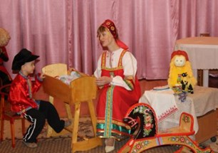
Колыбельная песня -
песня, которой убаюкивают ребенка.
Представляется будущее младенца;
ребенку обещают счастье и богатство;
навевают ребенку крепкий спокойный сон;
пение зависит от покачивания колыбели, от ее ритмического движения.
Спи, посыпай,
Боронить поспевай.
Мы те шапочку купим,
Зипун сошьем,
Зипун сошьем,
Боронить сошлем
В чистые поля,
В зеленые луга.

Slide 12
Не все дети охотно ложились в постель, некоторые испытывали чувство тревоги, тоски по дому, по маме. Таким детям ласково поем песенки «Баю, баюшки, баю.»

Slide 13
Потешка –
песенка-приговорка,
сопутствующая игре с пальцами, ручками и ножками ребенка.
Потешки сопровождают рост и развитие детей. Самые известные из них – «Коза рогатая», «Ладушки», «Сорока».
Ладушки, ладушки!
Где были?
У бабушки.
Что ели?
Кашку.
Что пили?
Бражку.
Кого били?
Машку.

Slide 14
Помогает потешка и в процессе кормления. Чтобы вызвать у детей желание есть, произносим:
«Умница Ванечка, ешь кашку сладеньку, вкусную, душистую».

Slide 15
Использую малые формы фольклора в разных видах деятельности
На лепке - лепим оладушки, обыгрываем потешкой
«Ладушки-ладушки испечем оладушки».
На конструировании строим домик (избушку), обыгрываем ее, приговаривая: «Кошка в окошке рубашку шьет», «Курочка в сапожках избушку метет».
В режимных моментах использую
Подвижные фольклорные игры:»У
Медведя во бору»,»Солнышко и
Дождик» и т.д.

Slide 16
Прибаутка –
стихотворение, похожее на короткую сказку.
Прибаутки – это веселые истории о том, как скачет галка по ельничку, как ехал Фома на курице, как курочка в сапожках избушку метет, как поссорился кот с кошкой.
Сова, совинька, сова,
Большая голова,
На кол сидела, в стороны глядела,
Головой вертела.

Slide 17


Закличка -
короткое стихотворение,
которое выкликали, участвуя в обрядах календарного цикла.
- Весна красна! На чем пришла?
На сошечке, на бороночке!
На овсяном снопочку,
На ржаном колосочку!
Иди, дождик, дождичек,
Пробуравь землицу,
Дай нам водицу!

Slide 18
Приговорка –
коротенькое стихотворение,
которое произносят в разных случаях, например, обращаясь к живым существам – улитке, божьей коровке, птицам, домашним животным.
От воды, залившейся в уши, избавляются прыгая и произнося приговорку.
Во время купания ныряют на последних словах приговорки.
С помощью приговорки спрашивают у кукушки, сколько лет жить.
Мышка, мышка,
На тебе зуб костяной,
А мне стальной.

Slide 19




Считалка –
короткий стишок,
с помощью которого определяют, кто в игре водит.

Slide 20
Загадка –
выражение, которое нуждается в разгадке.
Придумывать загадки – это значит находить важное, интересное, необычное в явлениях и предметах.
Находить отгадки – это значит по признакам, действиям и подобию определять предмет или явление.
Стоит копна посреди двора, спереди вилы, а сзади метла.
2. Русская барыня в платке расписном имеет много детишек.

Slide 21
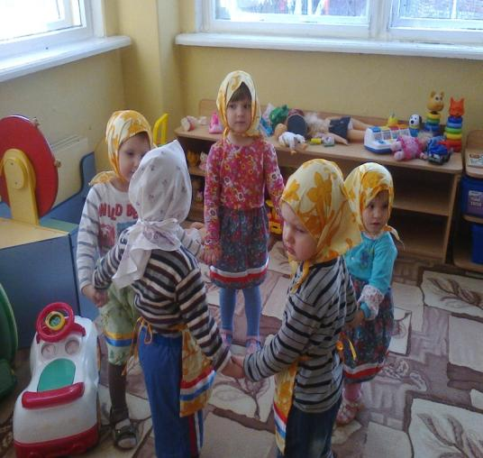
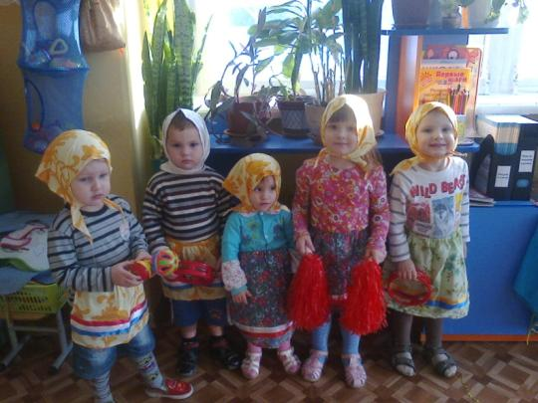
Народные игры и танцы
Народная игра – естественный спутник жизни, ребенка, источник радостных эмоций, обладающий великой воспитательной силой.

Slide 22
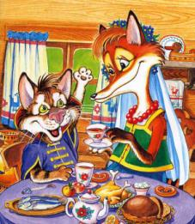
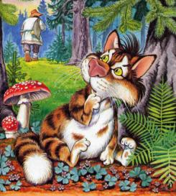
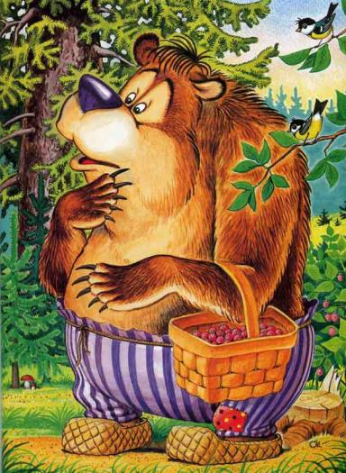
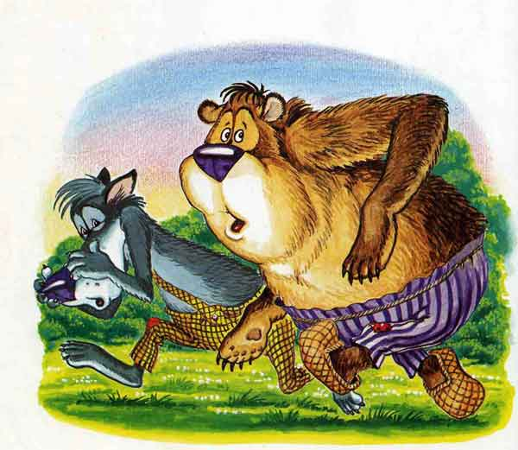
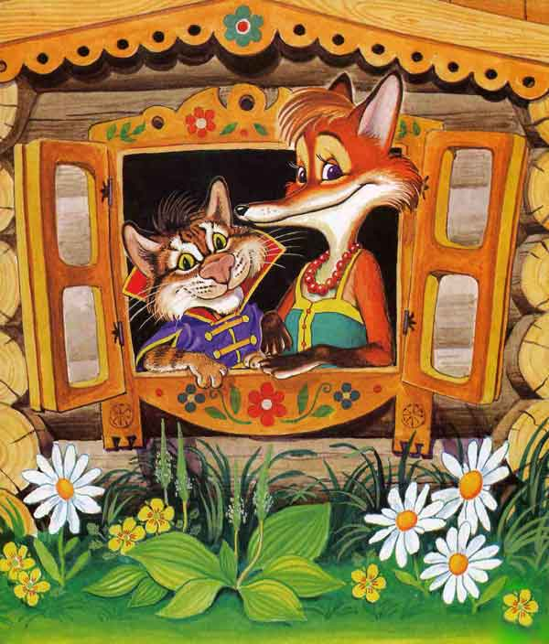
Сказки
Сказка – это вымышленная история со счастливым концом и обязательной победой добра над злом.

Slide 23
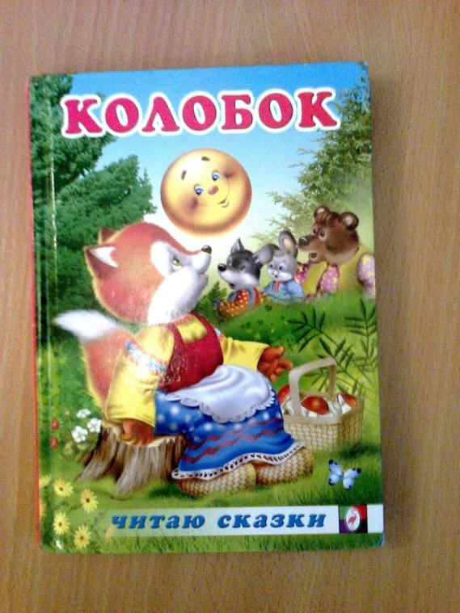
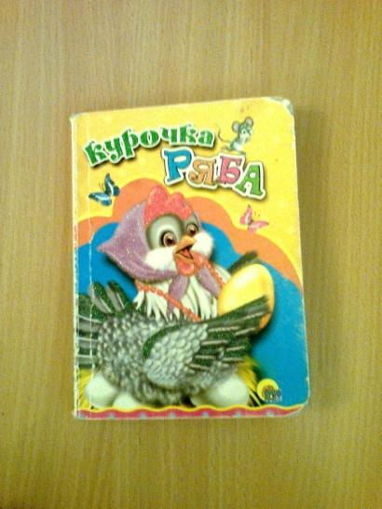
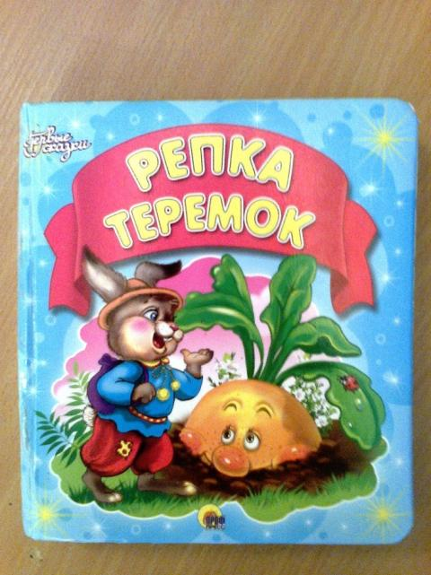
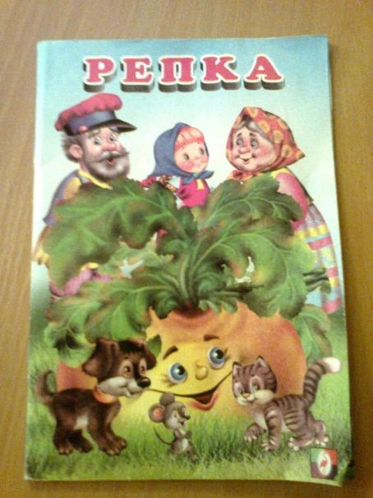

Slide 24
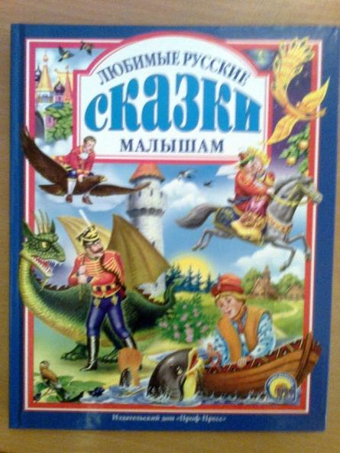

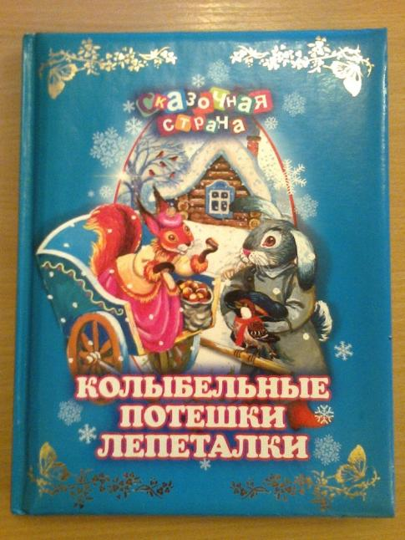
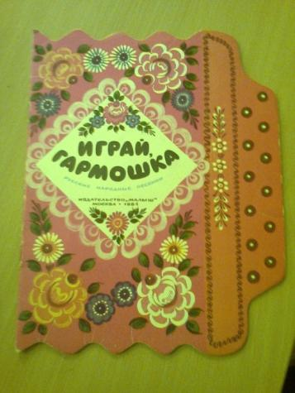
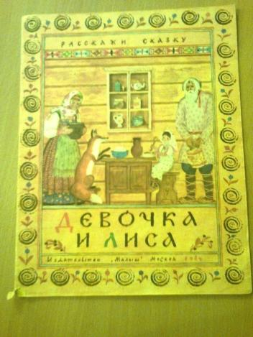

Slide 25
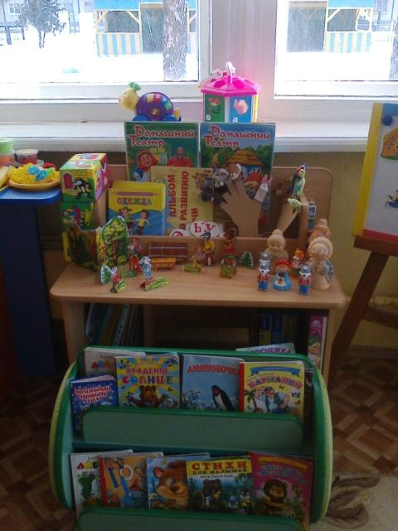
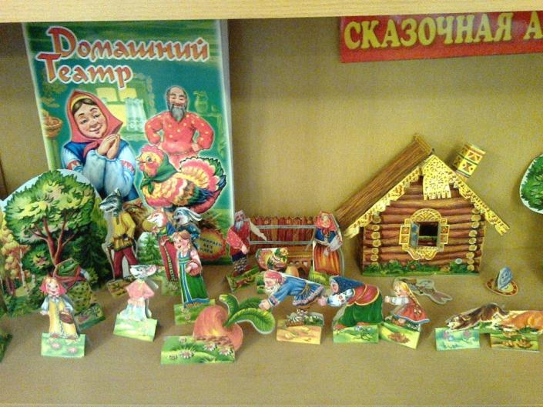
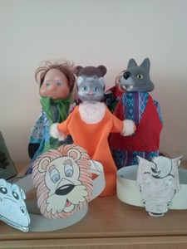
Художественно-речевой уголок с элементами устного народного творчества

Slide 26
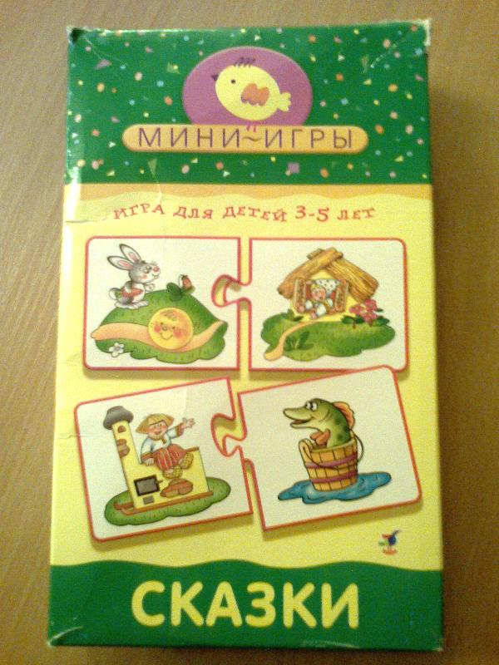
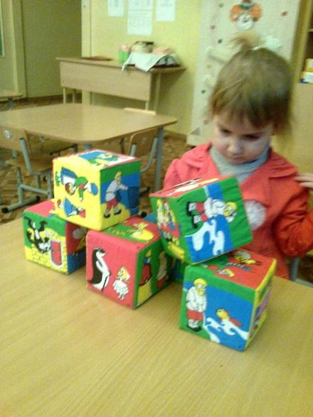
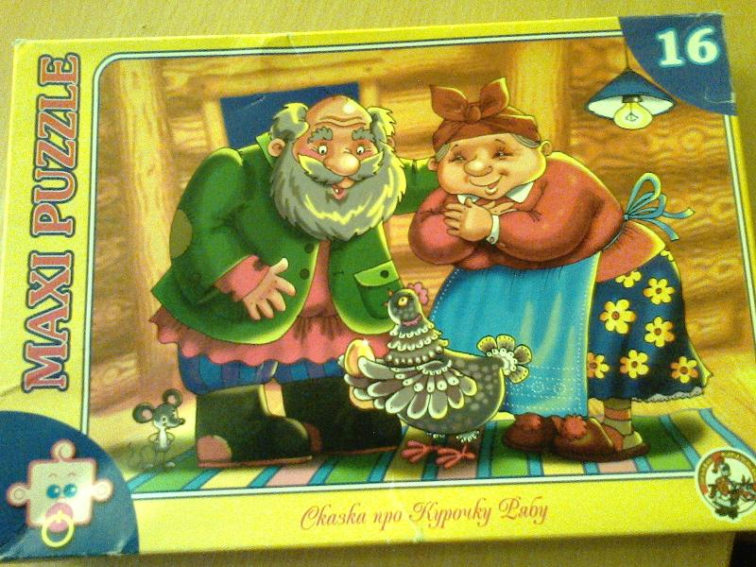

Slide 27
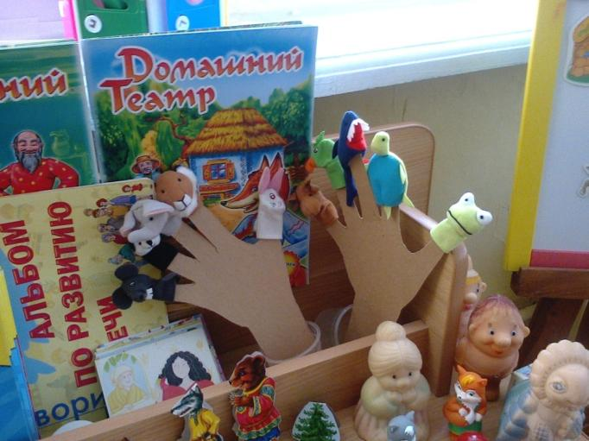
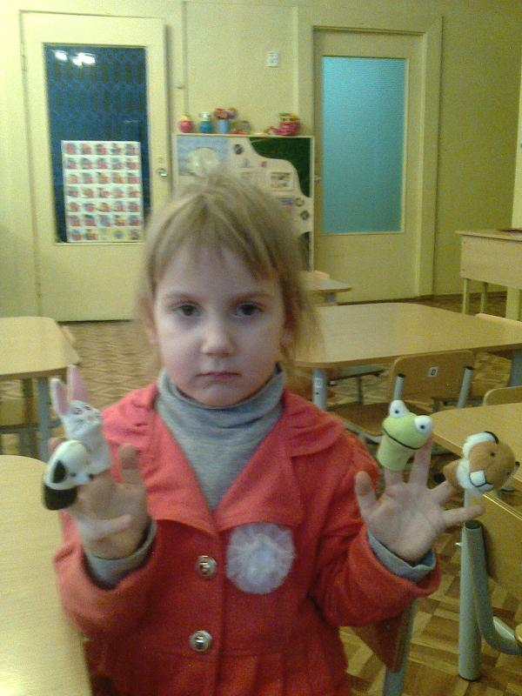
Пальчиковый театр

Slide 28
Таким образом, исследования психологов и практиков показывают что: устное народное творчество (народные песенки, потешки, пестушки) представляют собой прекрасный речевой материал, который можно использовать, как в организованной образовательной деятельности, так и в совместно-партнерской деятельности детей раннего возраста.
С их помощью можно развивать:
Грамматический строй речи
Фонематический слух
Звуковую культуру речи
Обогащать словарь

Slide 29
Этапы проекта:
1) подготовительный: подготовка целей и задач, подбор литературы по устному народному творчеству;
2) собственно – исследовательский(основной): выполнение основных мероприятий, предусмотренных проектом;
3) заключительный: обобщение результатов работы, их анализ, формулировка выводов.

Slide 30
Анализ результатов работы:
Итоговая диагностика детей
Анкетирование родителей
Корректировка планов работы с детьми и родителями
Сопоставление имеющихся результатов с прогнозируемыми
Обобщение опыта работы по теме

Slide 31
Ожидаемые результаты:
знание детьми малых фольклорных форм.
формирование знаний о культуре русского народа.
понимание детьми жанра устного народного творчества.
использование фольклора в повседневной разговорной речи.

Slide 32
Спасибо
за
внимание!

